Slide 1
МБДОУ «Детский сад общеразвивающего вида с приоритетным осуществлением деятельности по познавательно-речевому развитию детей № 37» г.Курска
Игровые упражнения
для детей 6-7 лет
Инструктор по ФК:
Куклина Нина Алексеевна

Slide 2
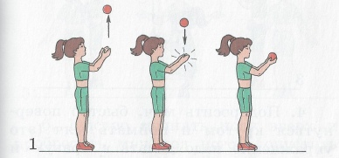
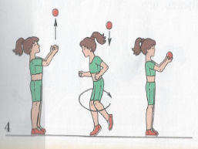
Цель: закрепить умение детей выполнять разные действия с мячом.
Развивать координацию движений, глазомер, ловкость.
Игровые упражнения с подбрасыванием мяча
♦ Подбросить мяч вверх и поймать двумя руками.
♦ Подбросить мяч вверх, хлопнуть в ладоши и поймать.
♦ Подбросить мяч вверх и поймать его после удара об пол.
♦ То же с хлопком.
♦ Подбросить мяч вверх, хлопнуть в ладоши впереди и позади себя,
поймать мяч.
♦ Подбросить мяч вверх, убрать руки за голову, поймать мяч.
♦ Подбросить мяч вверх и поймать его одной правой или левой рукой.
♦ Подбросить мяч вверх, хлопнуть под коленом, поймать мяч.
♦ Подбросить мяч вверх, повернуться вокруг себя и поймать мяч.
♦ Продвигаясь вперед, подбрасывать мяч вверх.

Slide 3
Игровые упражнения с ударом мяча об пол
♦ Ударить мячом об пол и поймать его двумя руками.
♦ Ударить мячом об пол, хлопнуть в ладоши и поймать его.
♦ Ударить мячом об пол, повернуться вокруг себя и поймать его.
♦ Ударить мячом об пол и поймать его правой (левой) рукой.
♦ Ударить мячом об пол, перенести ногу над мячом, пока он ударяется об
пол, поймать его.
♦ Отбивать мячом об пол двумя руками 5-6 раз подряд.
♦ Отбивать мячом об пол двумя руками, продвигаясь вперед.
♦ Отбивать мячом об пол правой (левой) рукой по 5-6 раз, продвигаясь
вперед.
♦ Ударить мячом об пол, хлопнуть впереди и сзади себя, поймать мяч.

Slide 4
Игровые упражнения с ударом мяча о стену
♦ Ударить мячом о стену и поймать его двумя руками.
♦ Ударить мячом о стену, хлопнуть в ладоши, поймать мяч.
♦ Ударить мячом о стену, хлопнуть впереди и позади себя, поймать мяч.
♦ Ударить мячом о стену, хлопнуть руками под коленом, поймать мяч.
♦ Ударить мячом о стену, дать ему удариться об пол и поймать его.
♦ Ударить мячом о стену, повернуться вокруг себя и поймать мяч.
♦ Ударить мячом о стену, дать ему удариться об пол, повернуться вокруг себя и поймать его.
♦ Повернуться к стене спиной, бросить мяч через голову в стену, повернуться и поймать его.
♦ То же, но поймать после того, как мяч ударится об пол.

Slide 5
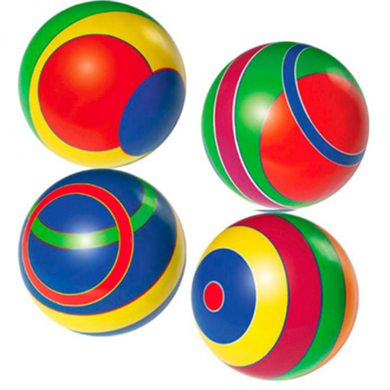
♦ Бросить мяч одной рукой в стену и поймать его.
♦ Отбивать мяч двумя руками о стенку 5-6 раз: ладонями, пальцами; вниз, вверх.
♦ Ударить мячом о стену, перепрыгнуть через него.
♦ Ударить мячом о стену, присесть и поймать мяч.
♦ Ударить мячом о стену из-под ноги правой (левой) рукой.
♦ Ударить мячом о стену из-за спины.
♦ Ударить мячом о стену из-за головы.
♦ Ударить мячом о колено и поймать мяч двумя руками.
♦ Стоя спиной к стене, бросить мяч между ногами так, чтобы он ударился об пол и о стену, и поймать его после отскока от стены.

Slide 6
Перебрасывание мяча через веревку или сетку
♦ Перебрасывание мяча через сетку снизу.
♦ Перебрасывание мяча через сетку из-за головы.
♦ Перебрасывание мяча через сетку, при этом тот, кто ловит мяч, дает ему удариться об пол.
♦ Подбросить мяч вверх перед собой и отбивать его через сетку.
♦ Отбивать через сетку 2-3 раза.

Slide 7
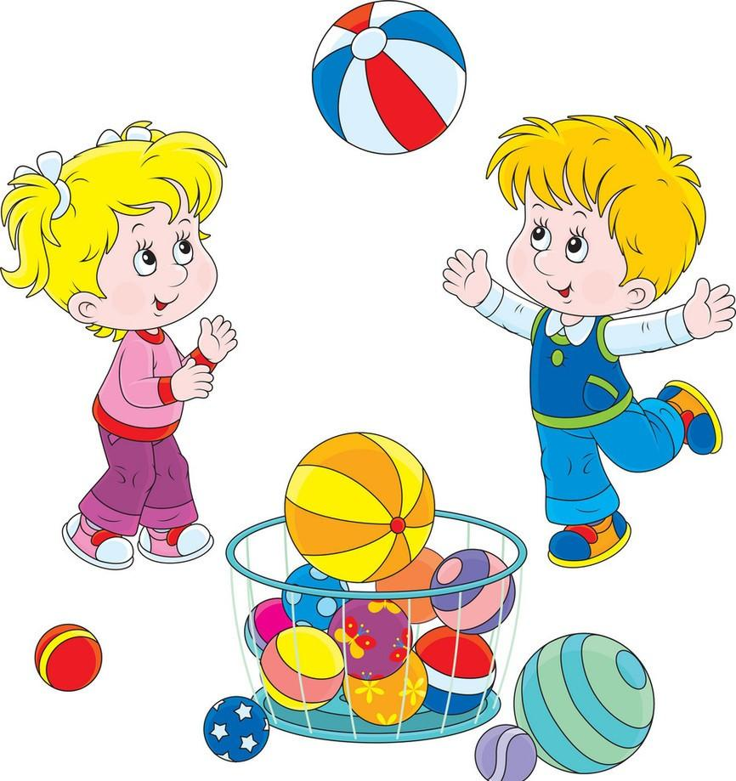
Игровое упражнение «Прокати мяч»
Цель: Упражнять в прокатывании мяча. Развивать у детей
наблюдательность, ловкость.
катить мяч «змейкой» (по прямой; по кругу, изменяя направление и т.п.)
одной или двумя руками.
«Догони и поймай мяч»
Ребенок катит мяч из разных исходных положений: из положения стоя, сидя «по-турецки», в приседе, лежа на животе. Затем он догоняет мяч. Надо «догнать» до того, как мяч достиг веревки.

